Slide 1
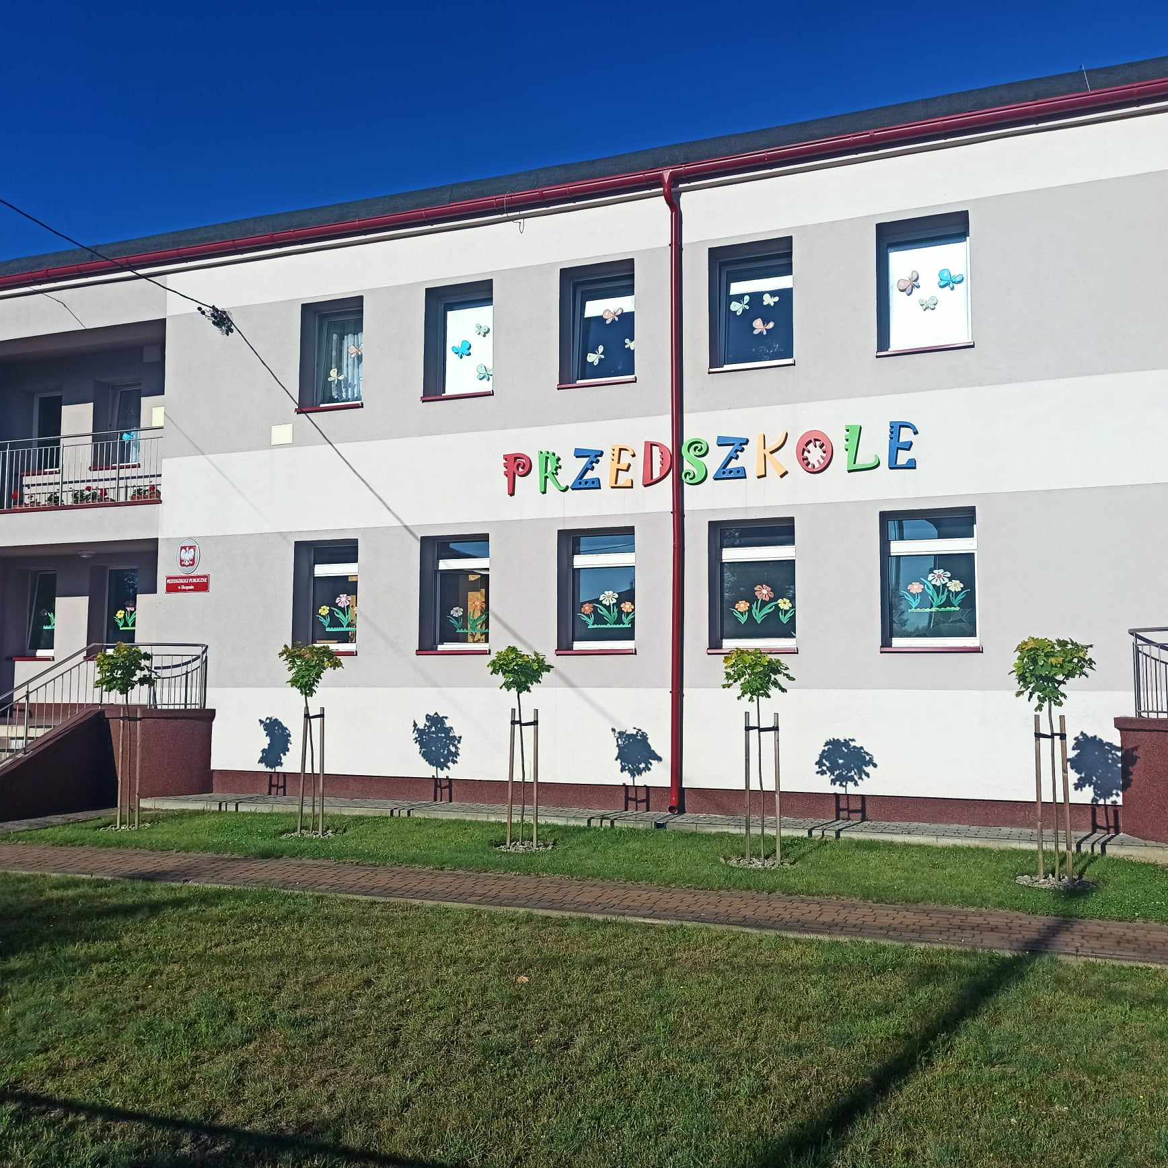
Informacja o działalności Przedszkola w Skopaniu w roku szkolnym 2023/2024

Slide 2
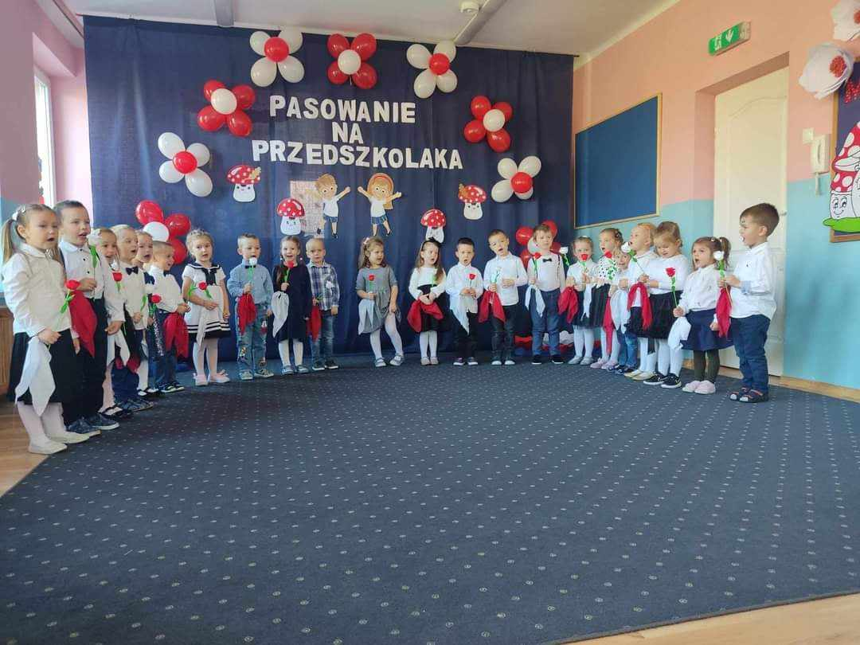
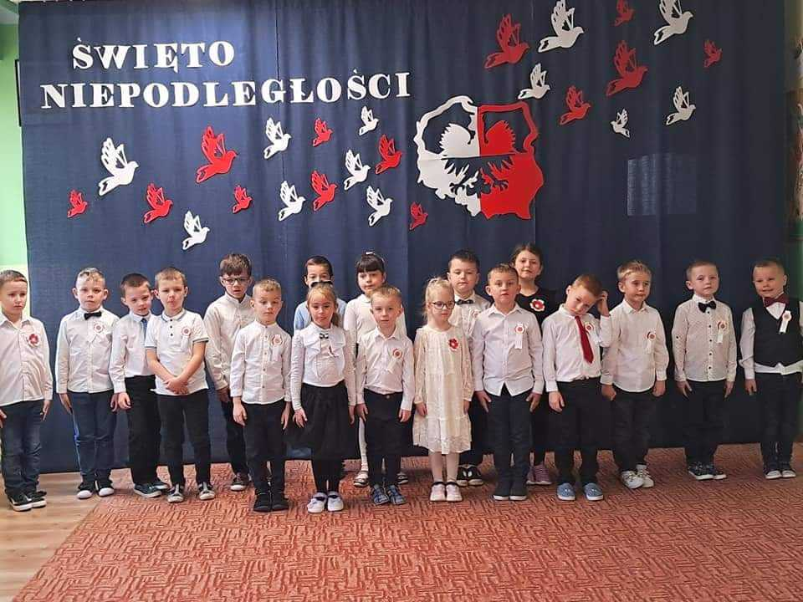
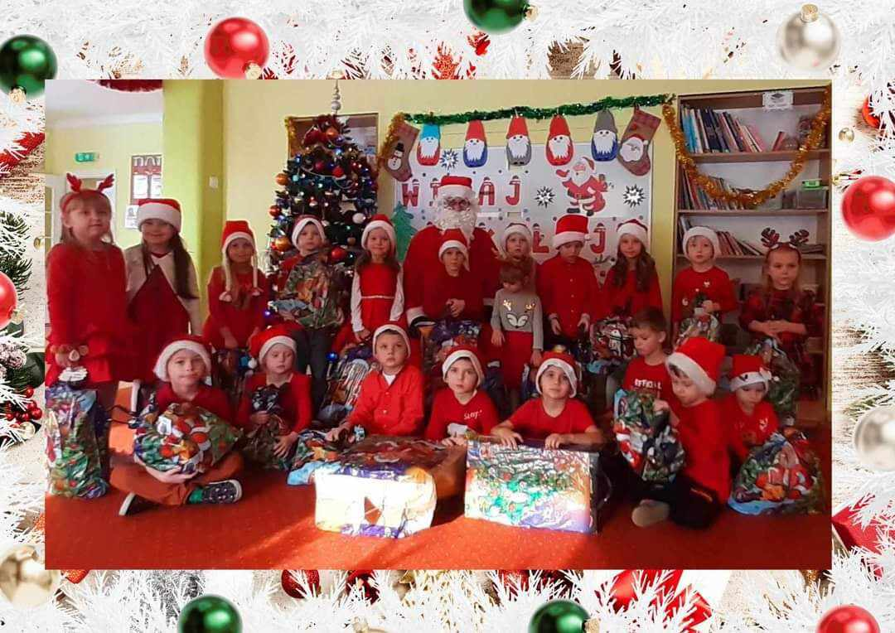
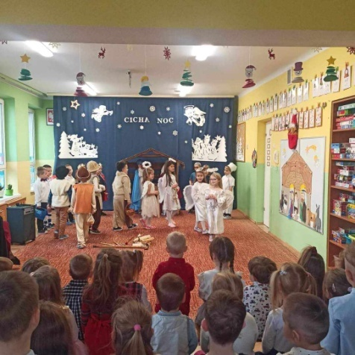
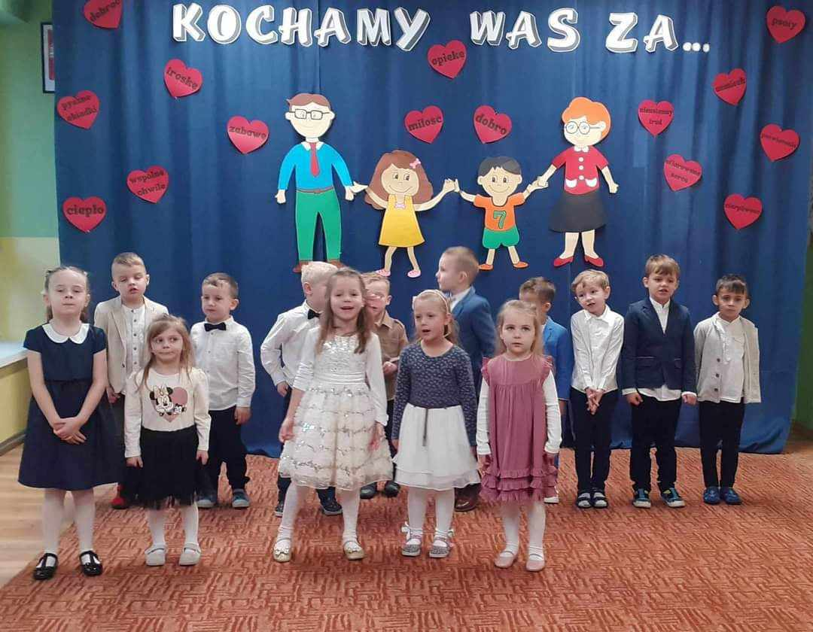
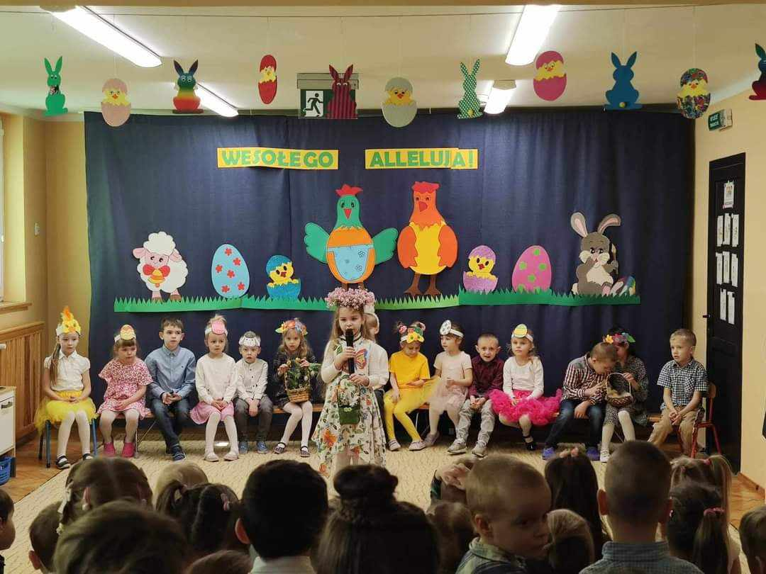
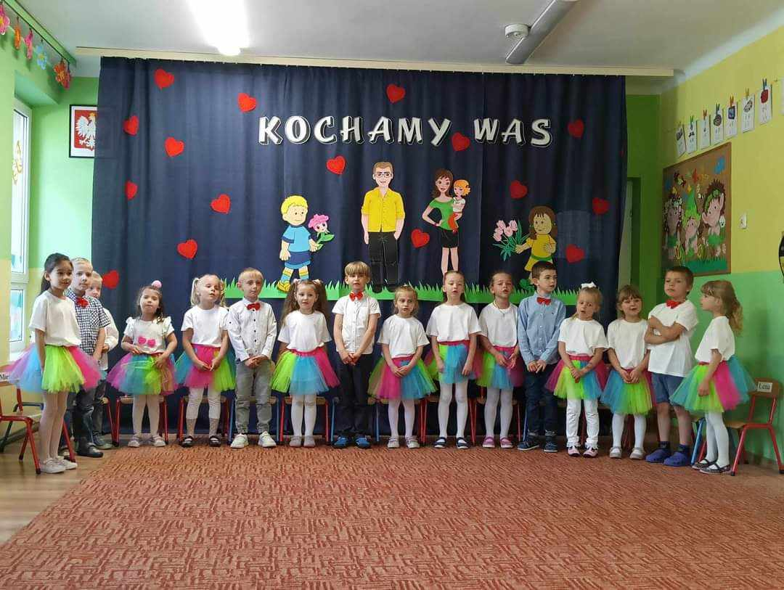
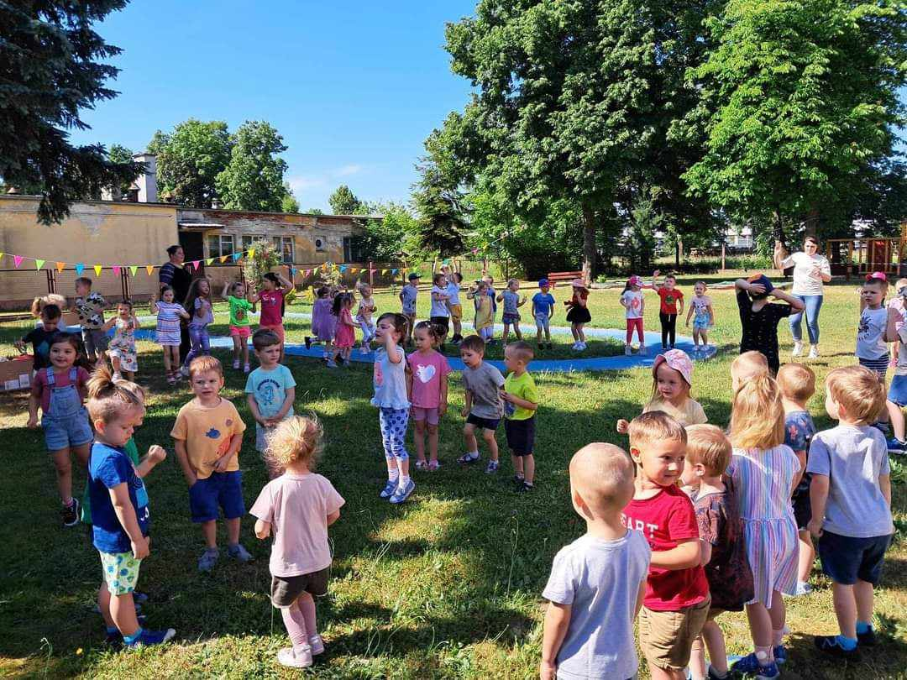
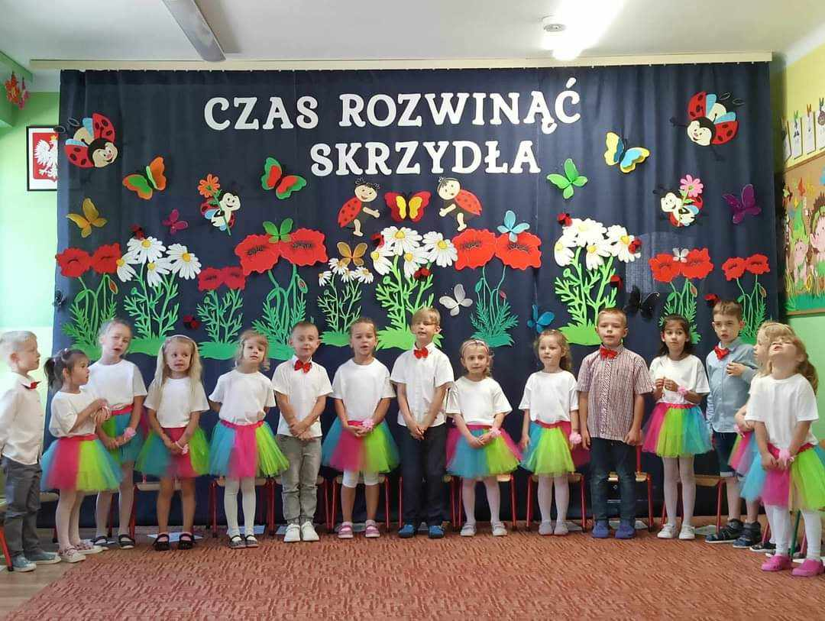
UROCZYSTOŚCI PRZEDSZKOLNE

Slide 3
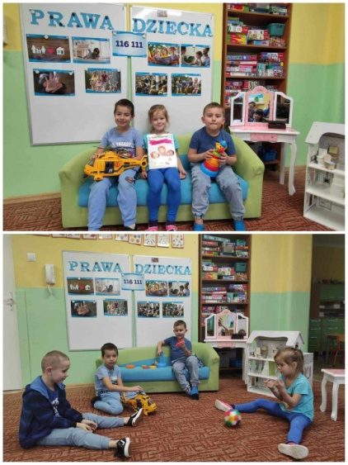
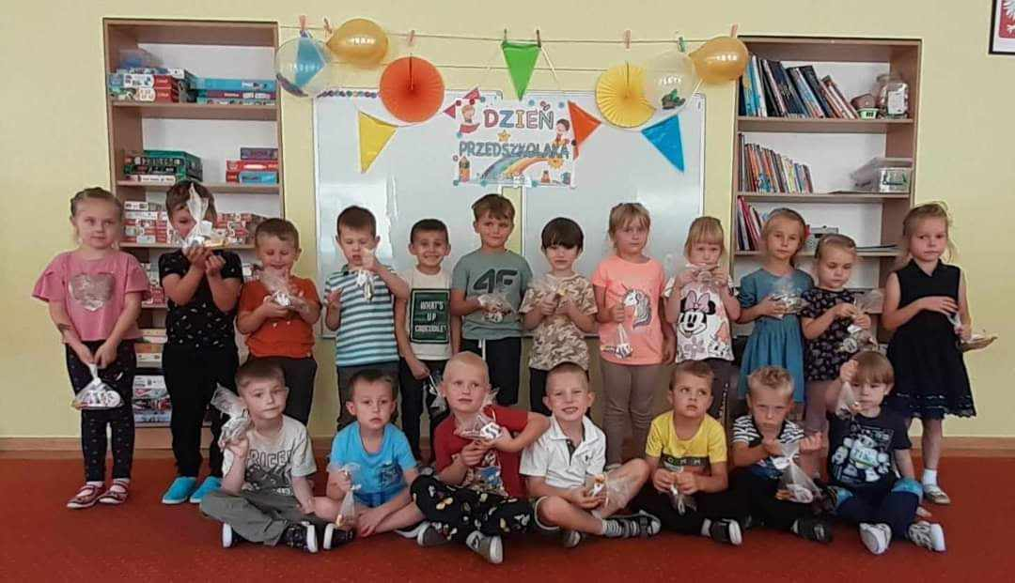
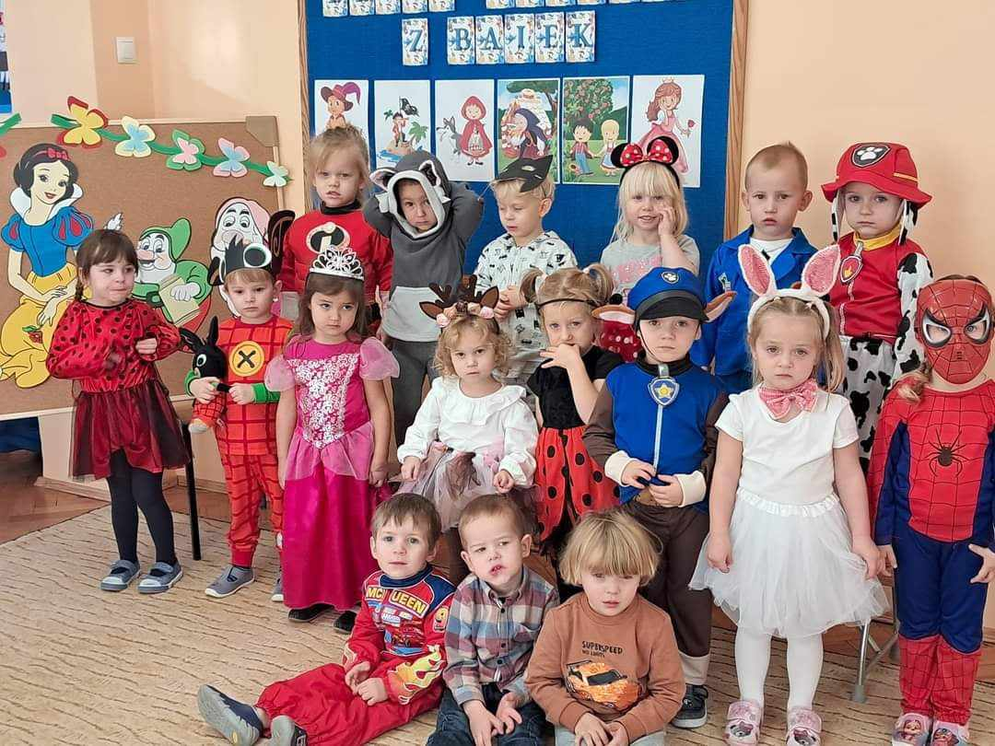
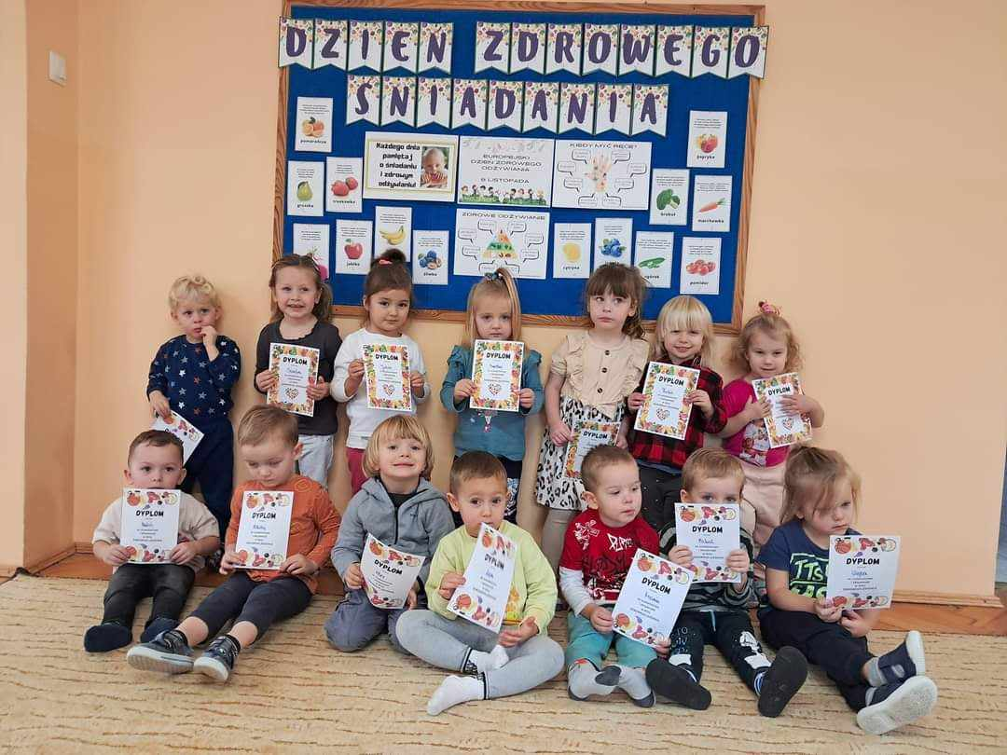
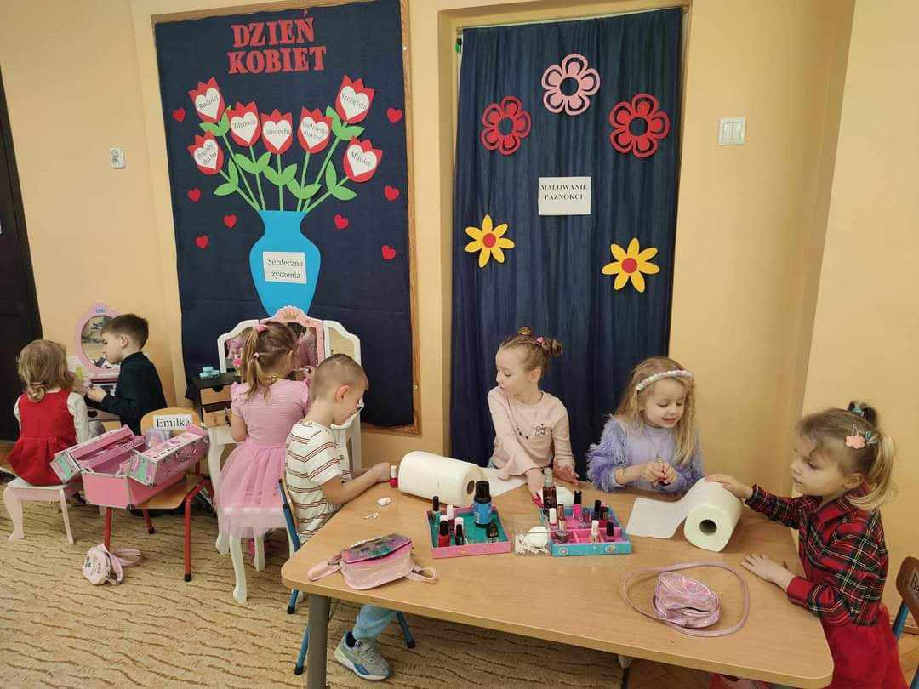
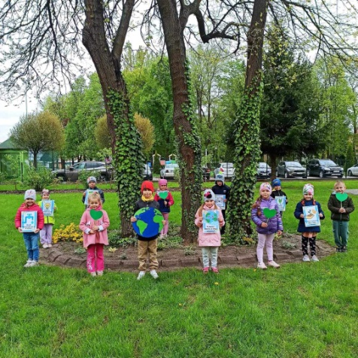
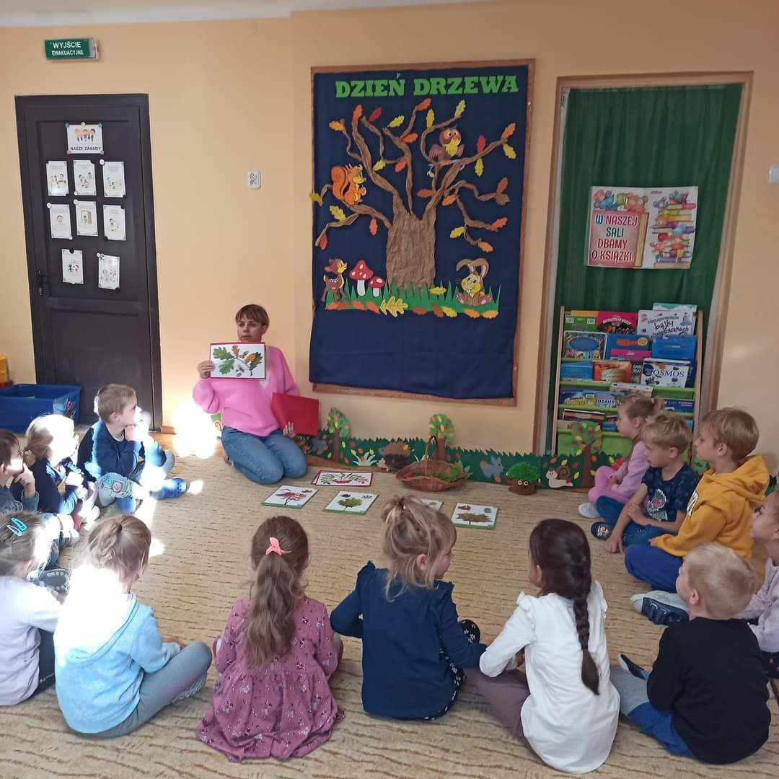
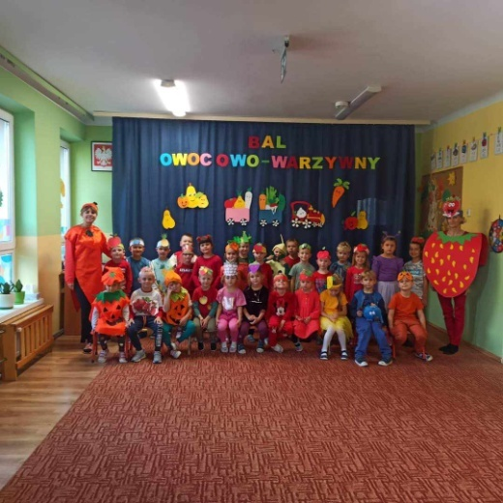
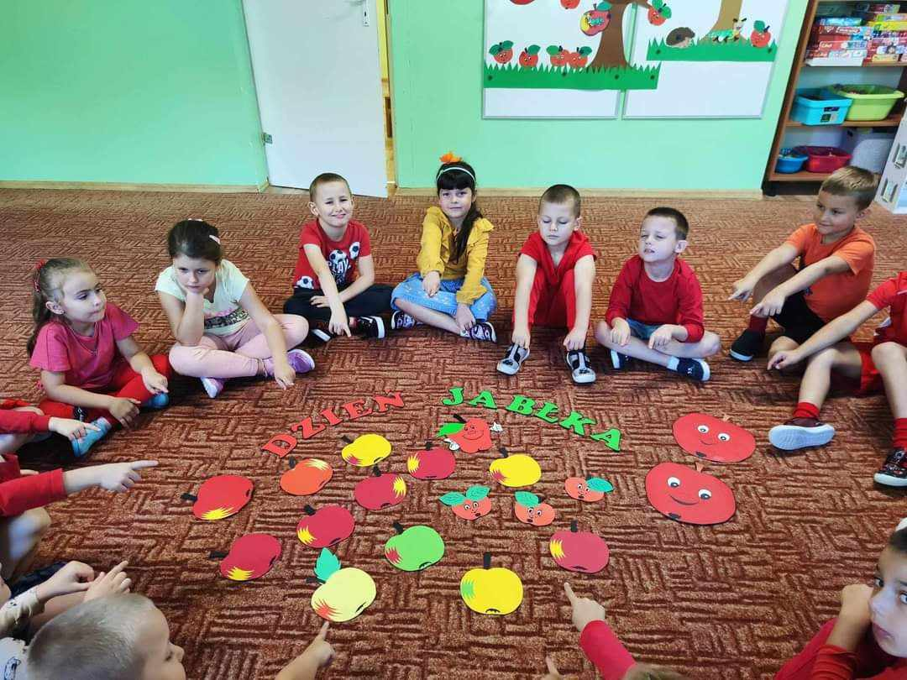
CIEKAWE DNI ORGANIZOWANE W PRZEDSZKOLU

Slide 4
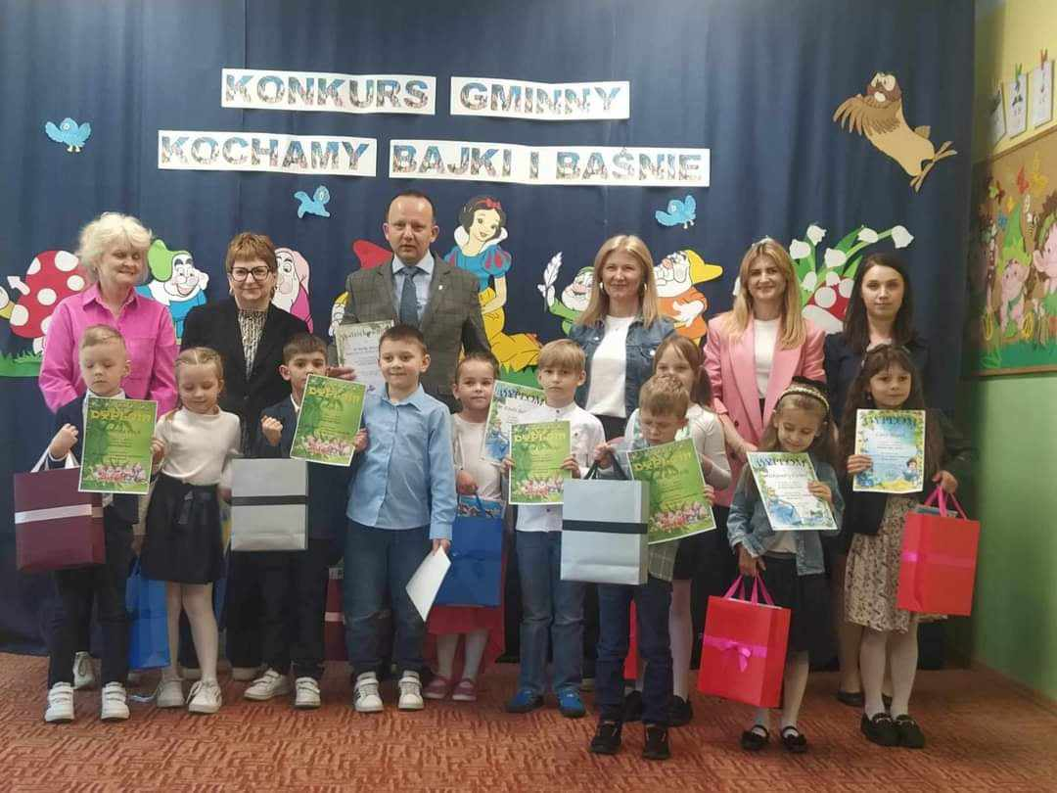
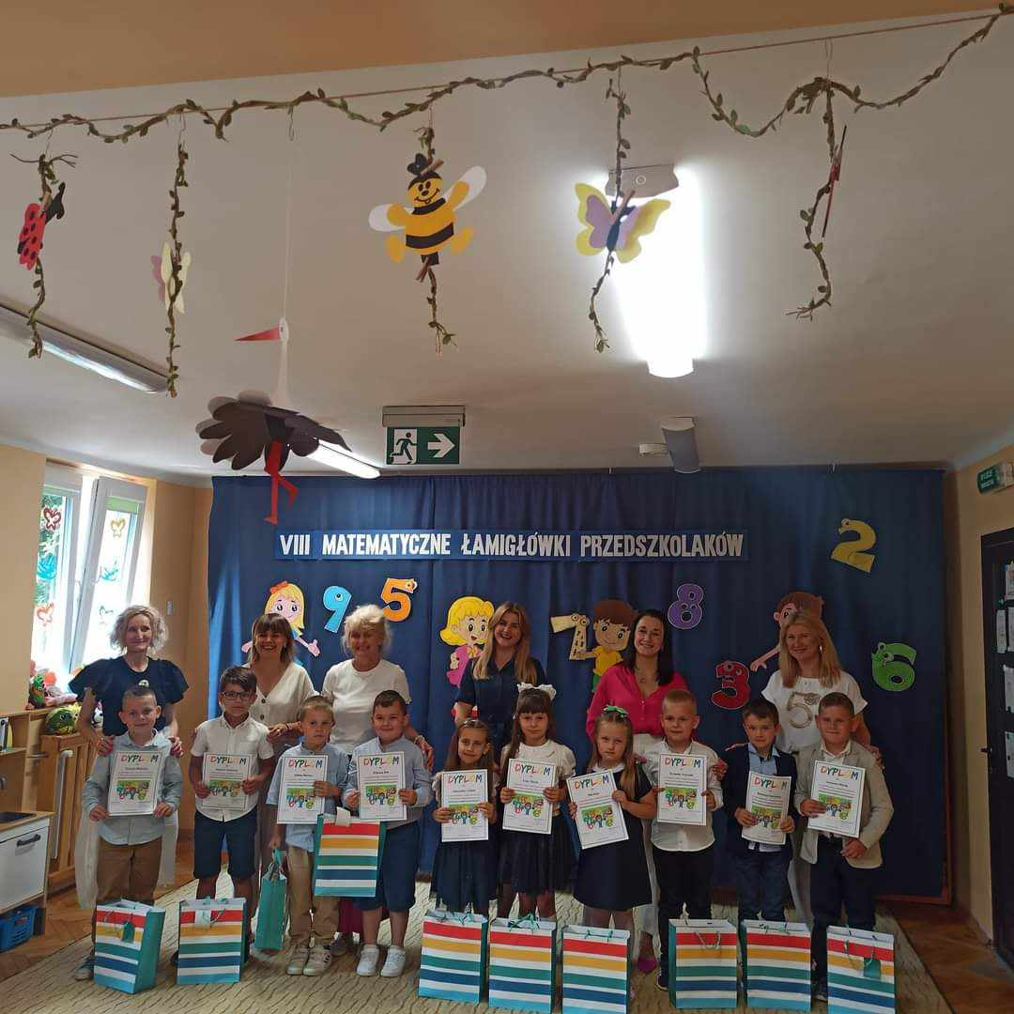
GMINNE KONKURSY ORGANIZOWANE PRZEZ NASZE PRZEDSZKOLE
Gminny Konkurs Wiedzy „Kochamy baśnie i bajki”
VIII Gminny Konkurs Matematyczny „Matematyczne Łamigłówki Przedszkolaków

Slide 5
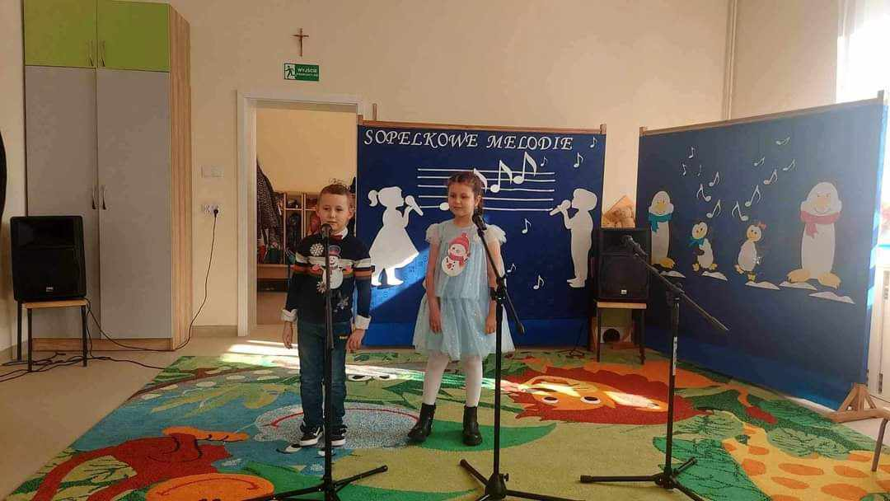
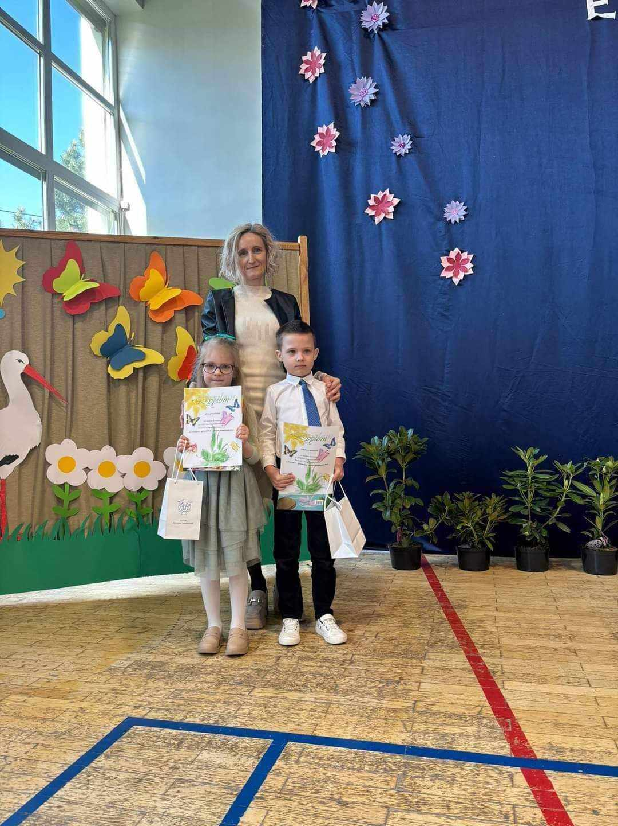
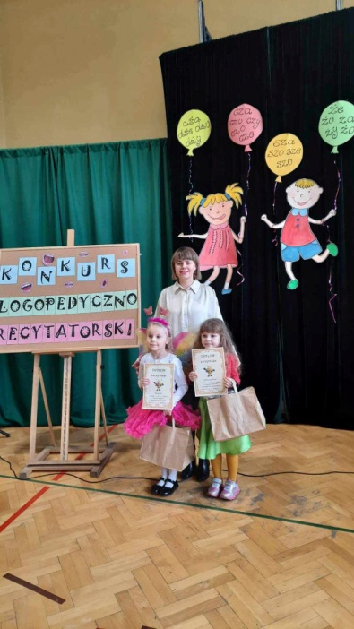
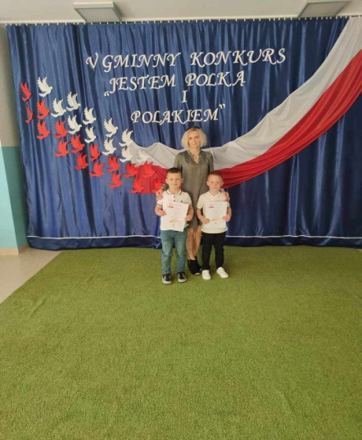
KONKURSY, W KTÓRYCH UCZESTNICZYŁY DZIECI Z NASZEGO PRZEDSZKOLA
Gminny Konkurs Muzyczny „Sopelkowe melodie” (Baranów Sand.)
Gminny Konkurs
Logopedyczno –Recytatorski
(Ślęzaki)
Gminny Konkurs
Piosenki Ekologicznej (Baranów Sand.)
V Gminny Konkurs Patriotyczny „Jestem Polką i Polakiem”
(Wola Baranowska)

Slide 6
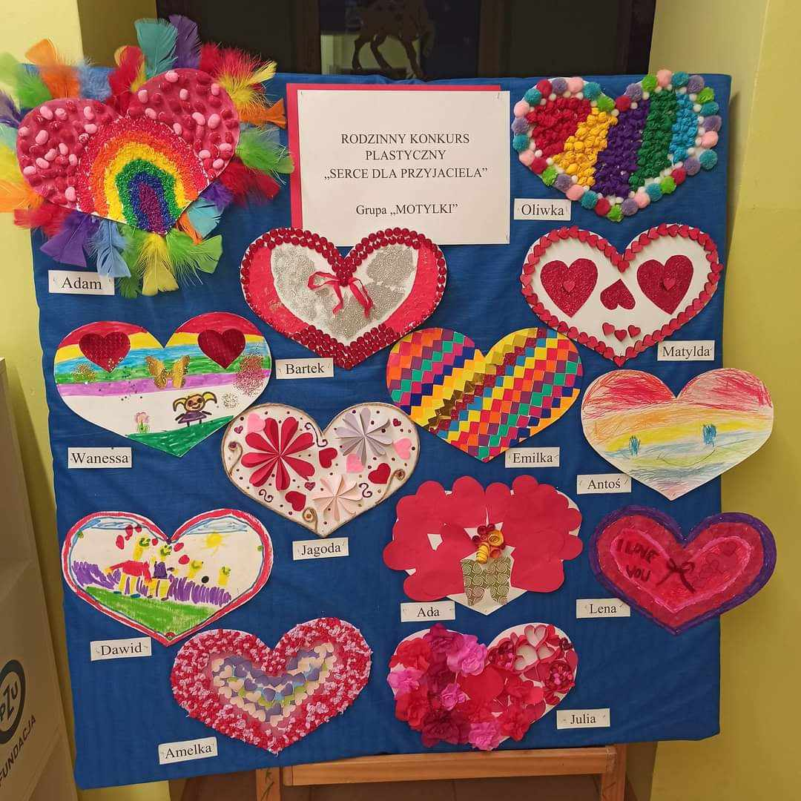
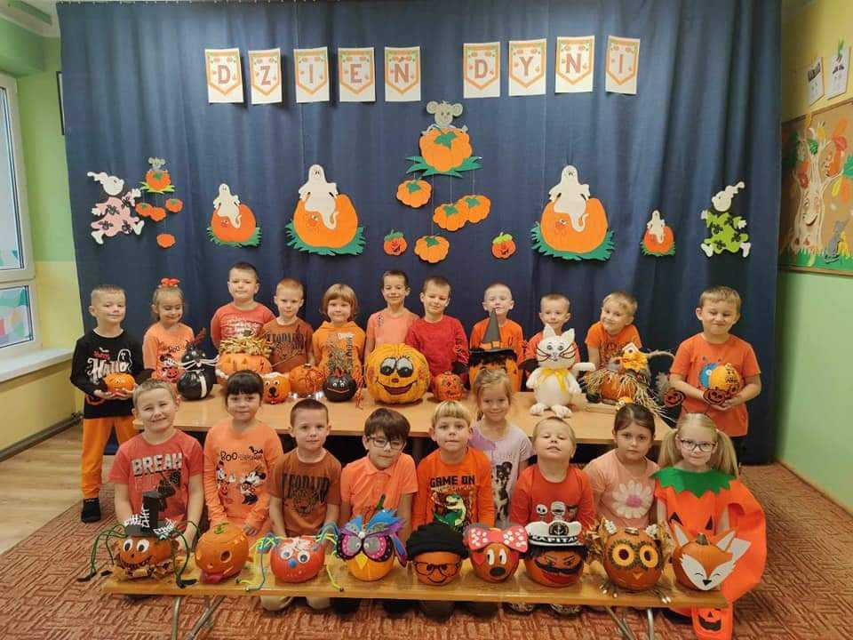
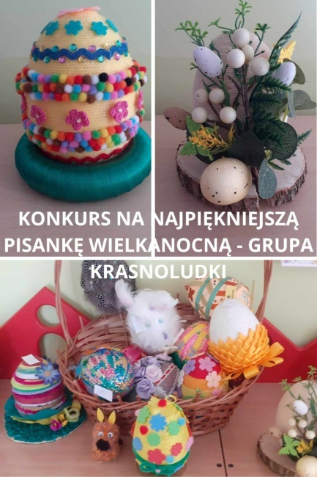
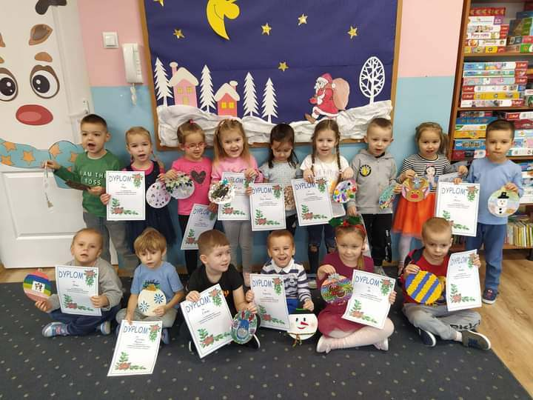
KONKURSY WEWNĄTRZPRZEDSZKOLNE
„Serce przyjaźni”
„Dyniowe stworki”
„Wielkanocna
pisanka”
„Bombka Bożonarodzeniowa”

Slide 7
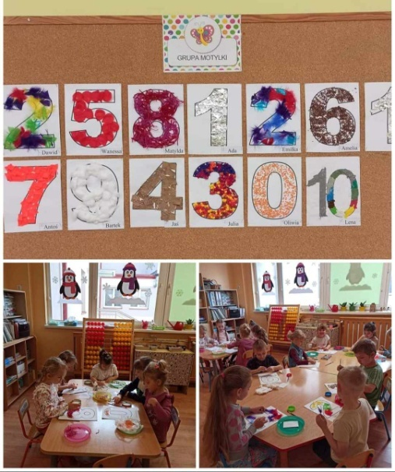
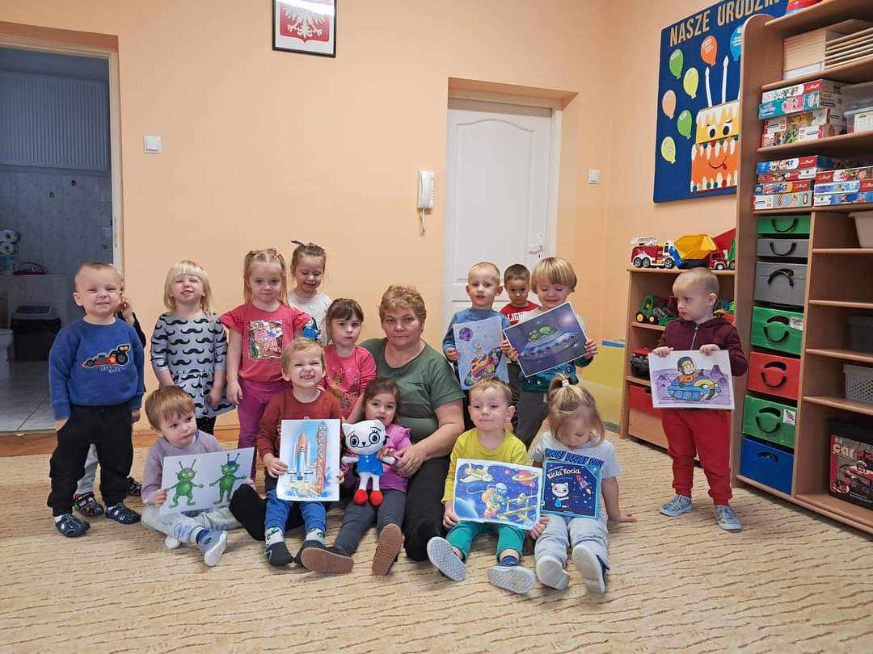
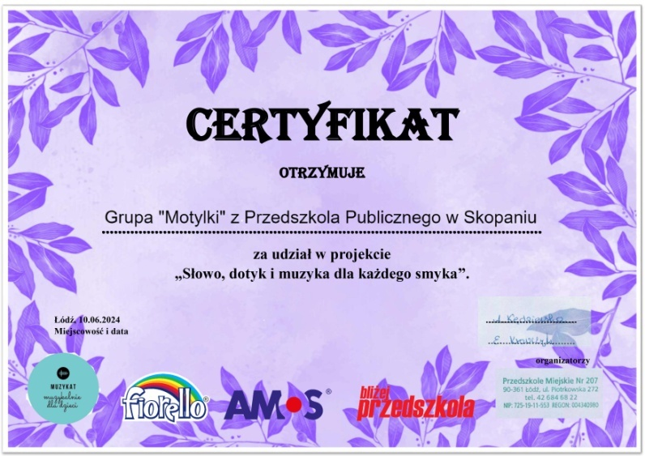
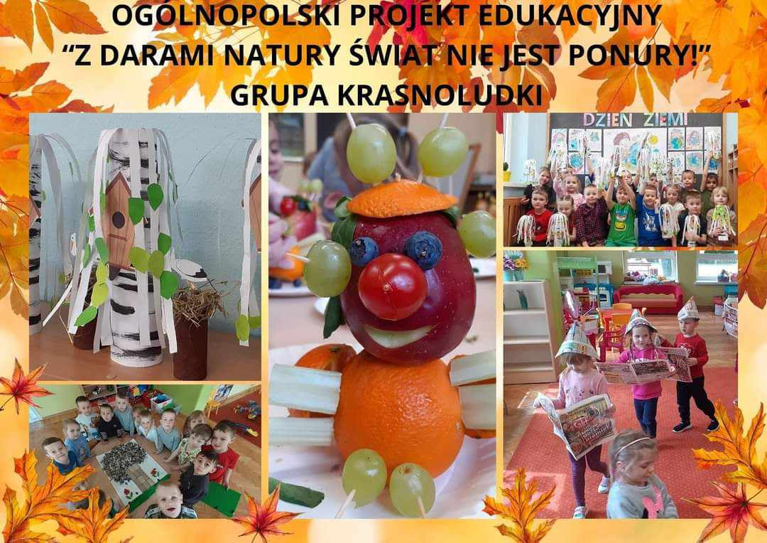
UDZIAŁ W PROJEKTACH OGÓLNOPOLSKICH
„Kreatywna Matematyka”
- grupa Motylki”
„Z Kicią Kocią maluchy zmieniają się w zuchy” – grupa Skrzaty i Muchomorki
„Słowo, ruch i muzyka dla każdego smyka”- grupa Motylki
„Z darami natury świat nie jest ponury”-
grupa Krasnoludki

Slide 8
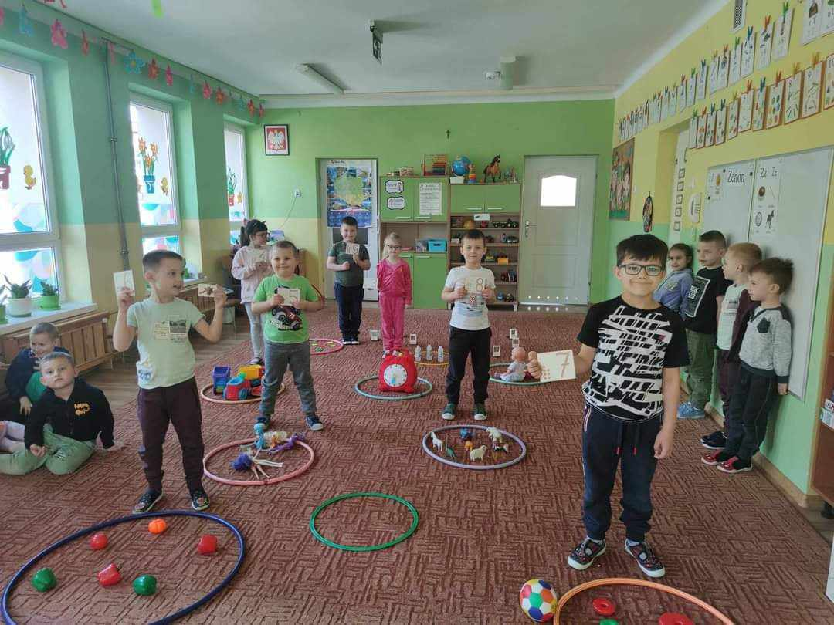
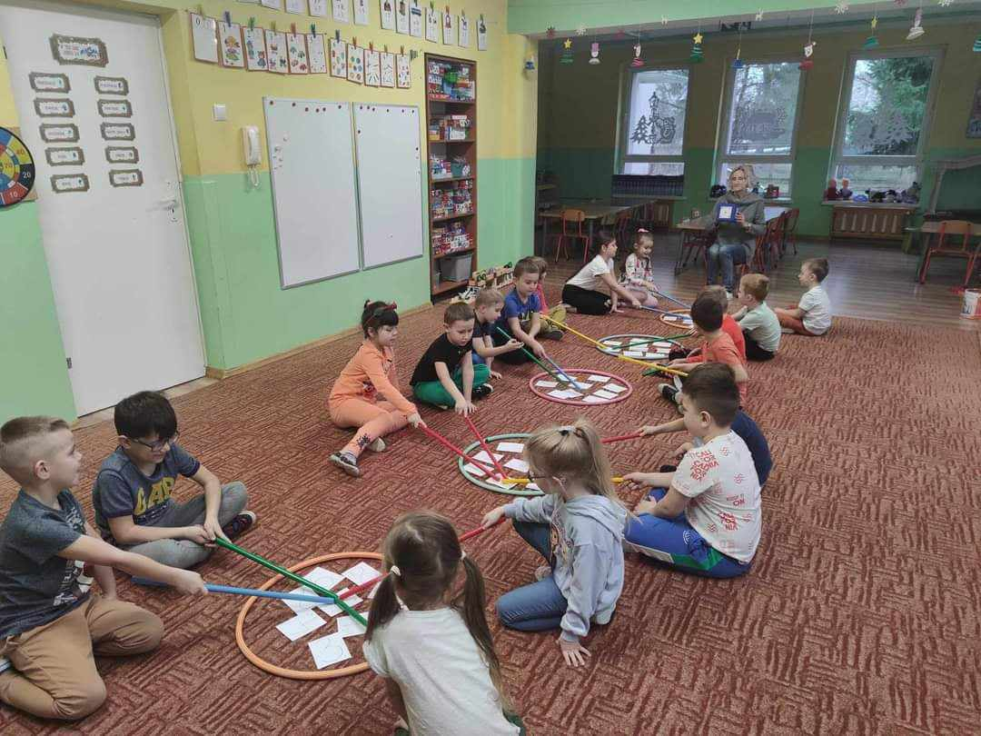
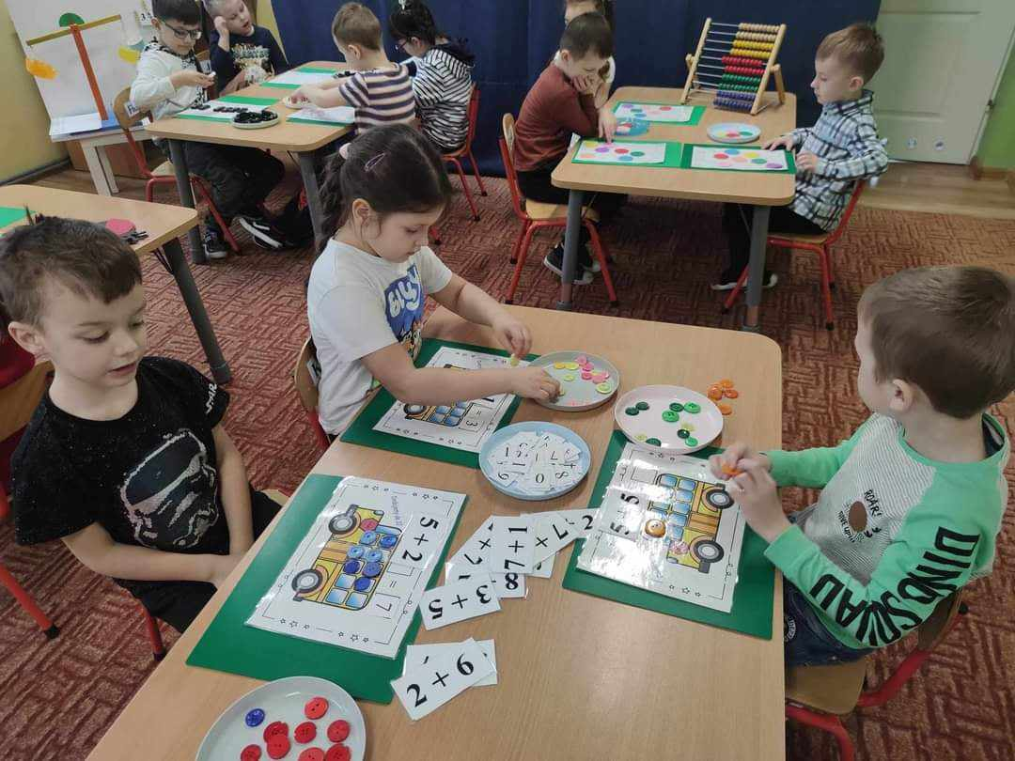
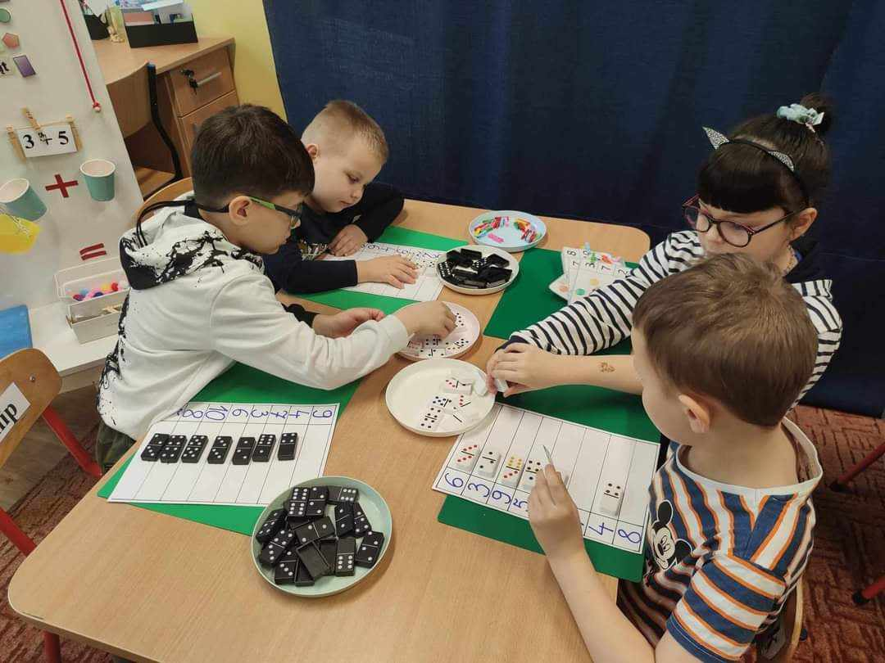
Innowacja pedagogiczna „Łamigłówki mądrej główki” – grupa Biedronki

Slide 9
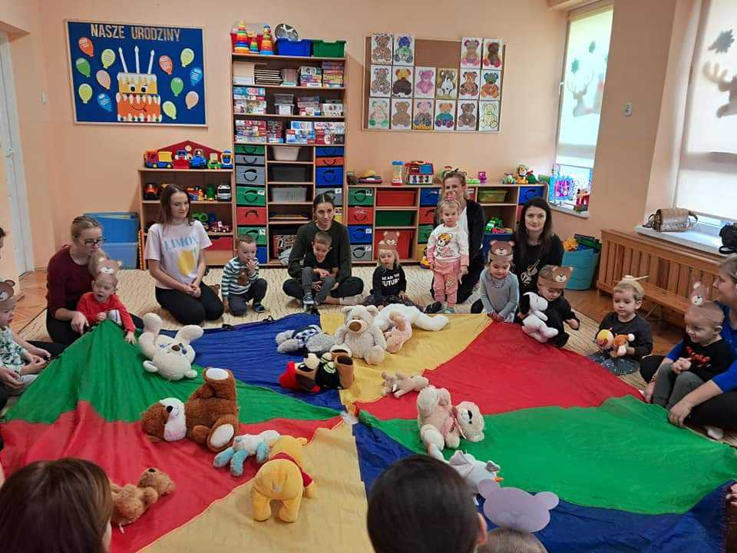
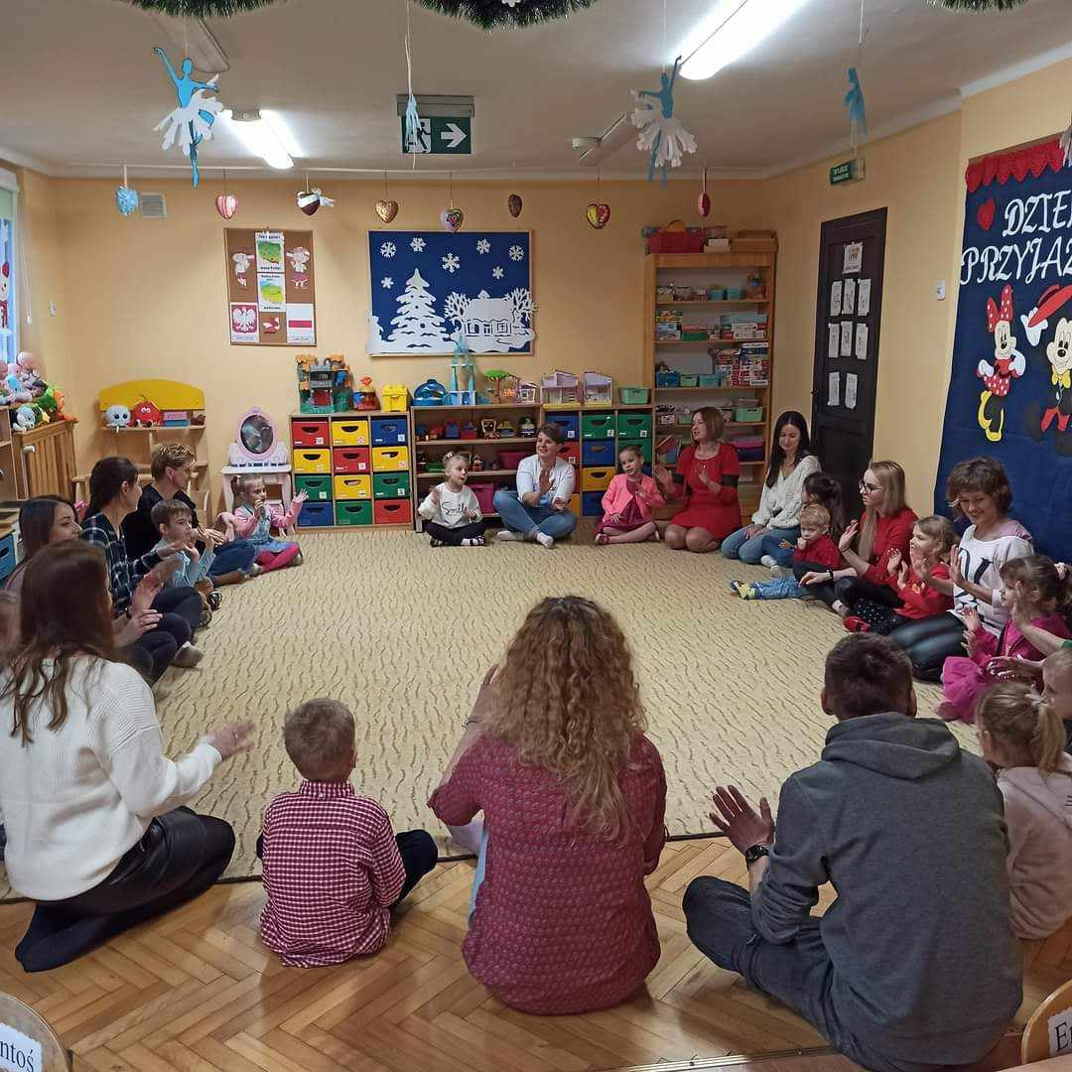
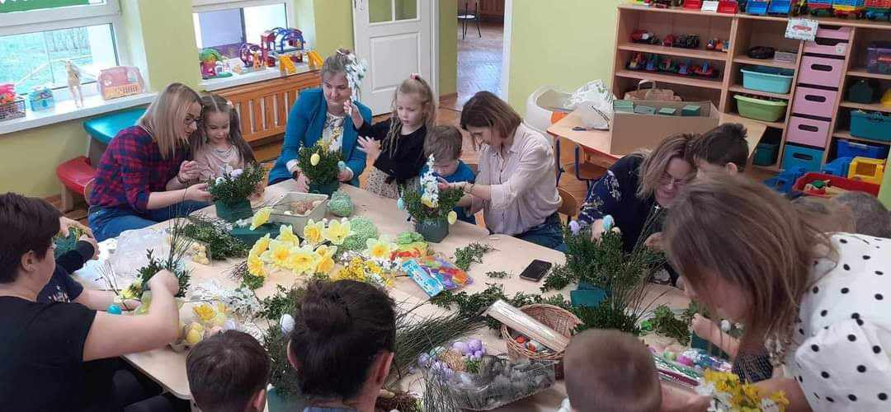
ZAJĘCIA INTEGRACYJNE Z RODZICAMI
„Dzień Pluszowego Misia”
„Dzień Przyjaźni”
Wielkanocne warsztaty z rodzicami

Slide 10
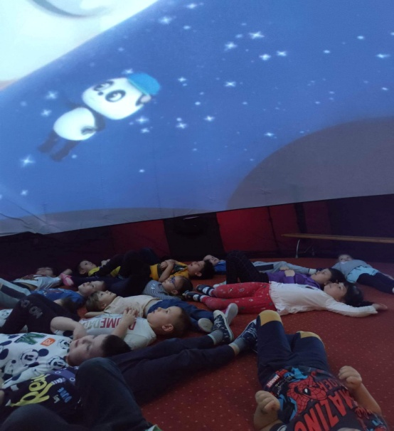
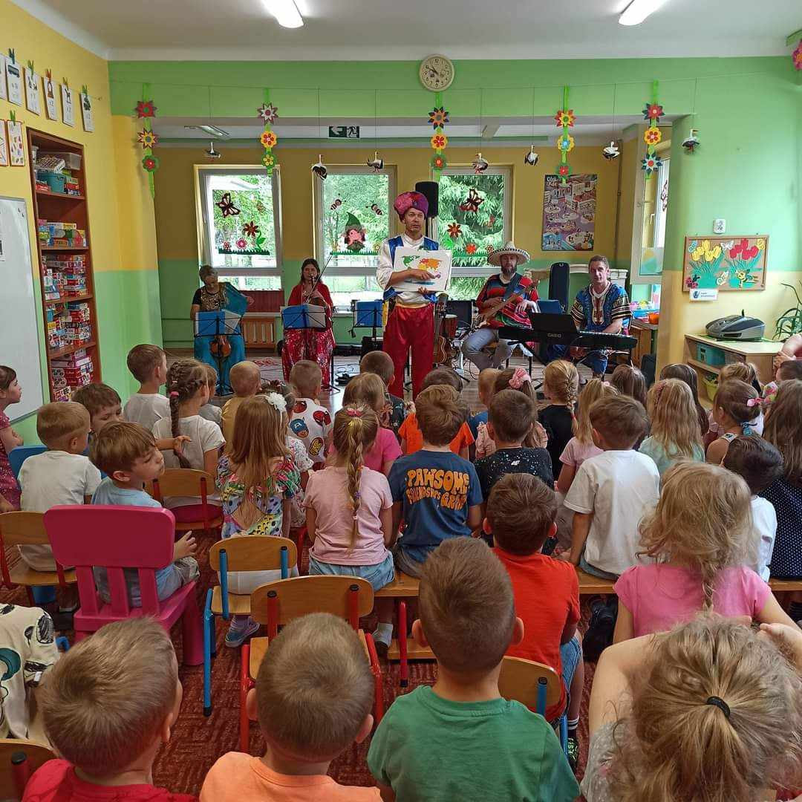
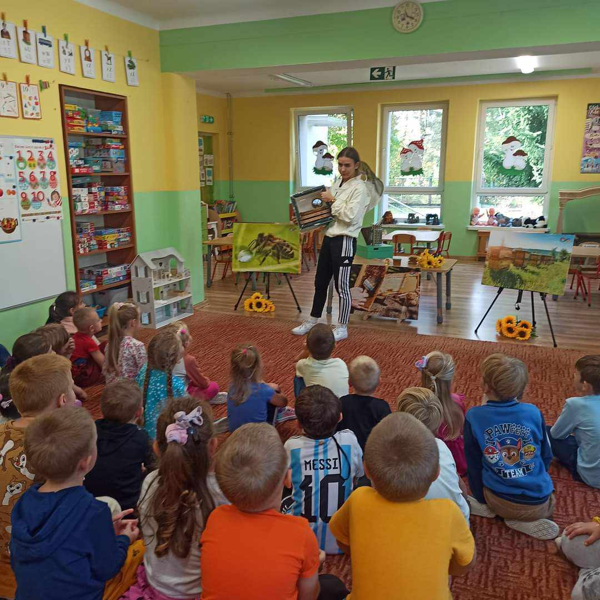
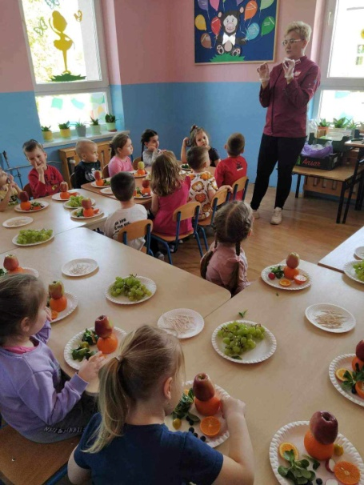
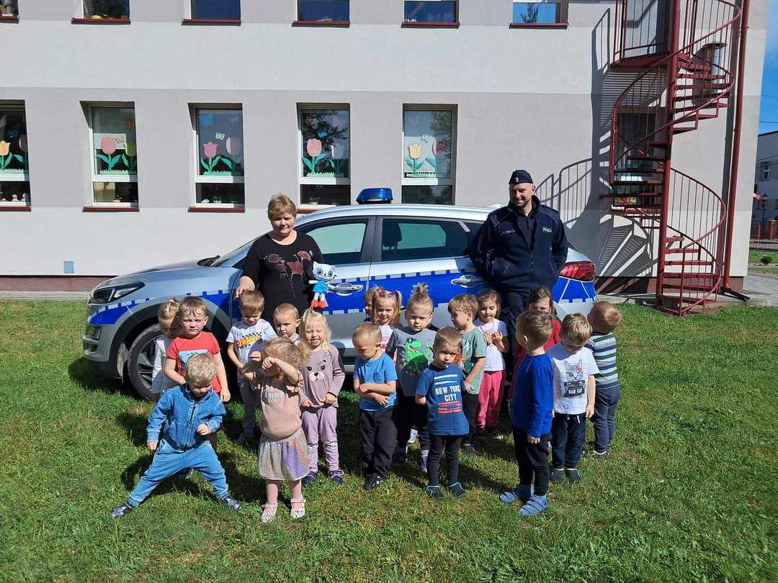
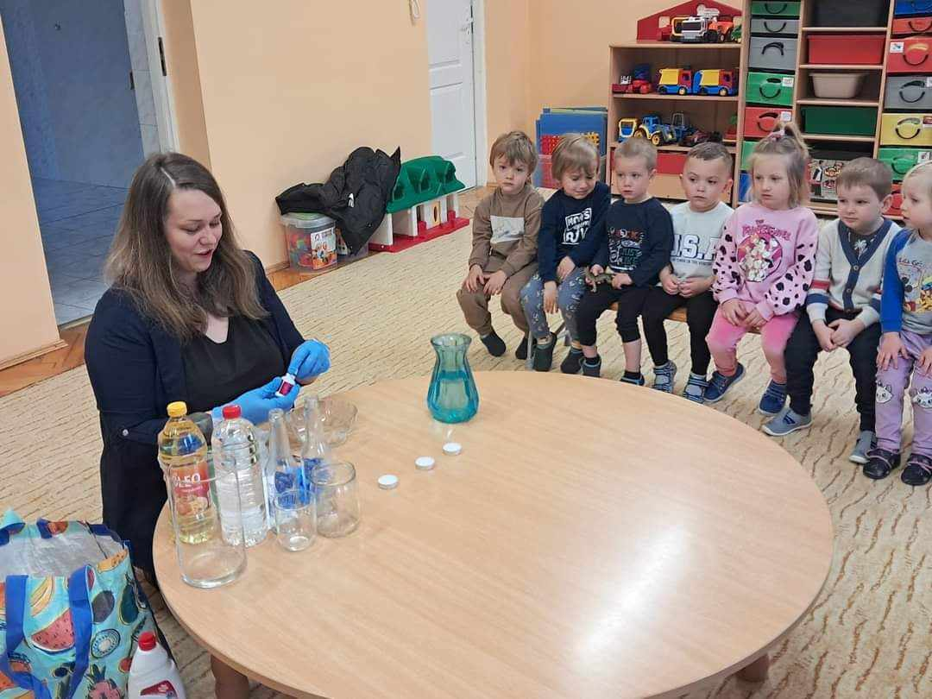
Mobilne Planetarium
WARSZTATY DLA DZIECI
Warsztaty pszczelarskie
Mobilna Filharmonia
Warsztaty owocowe
Spotkanie z policjantem
„W świecie doświadczeń”

Slide 11
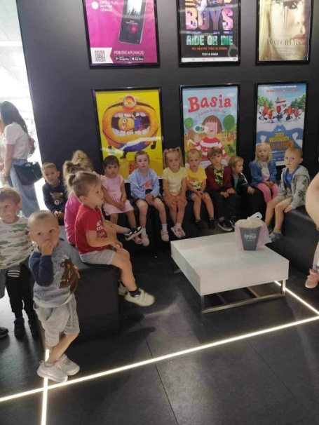
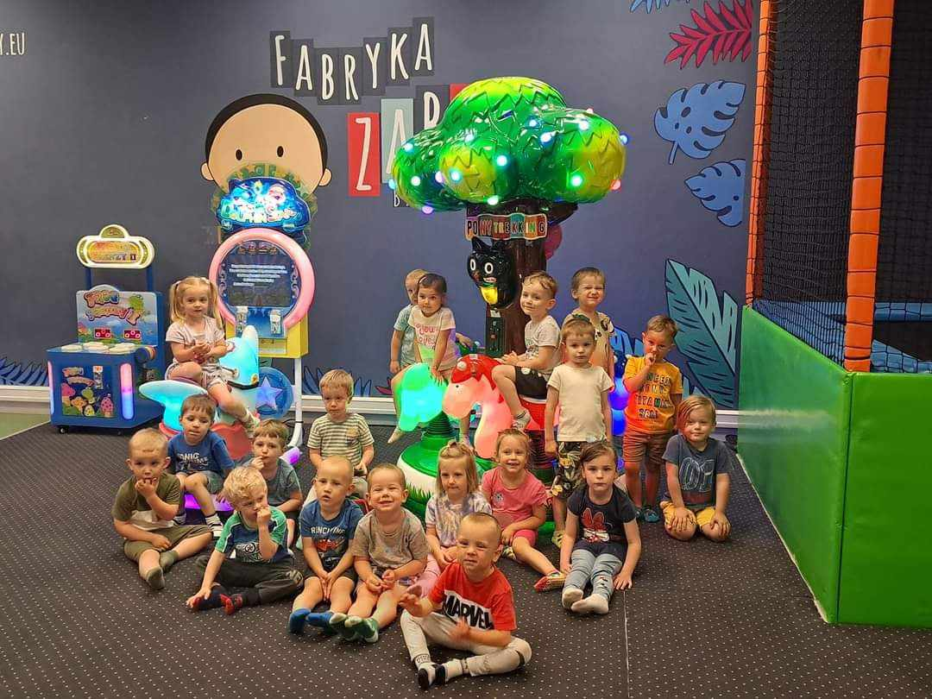
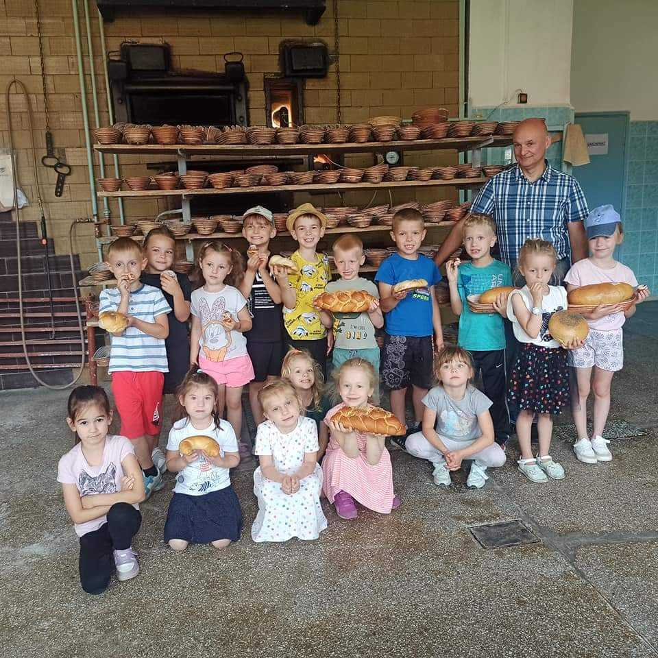
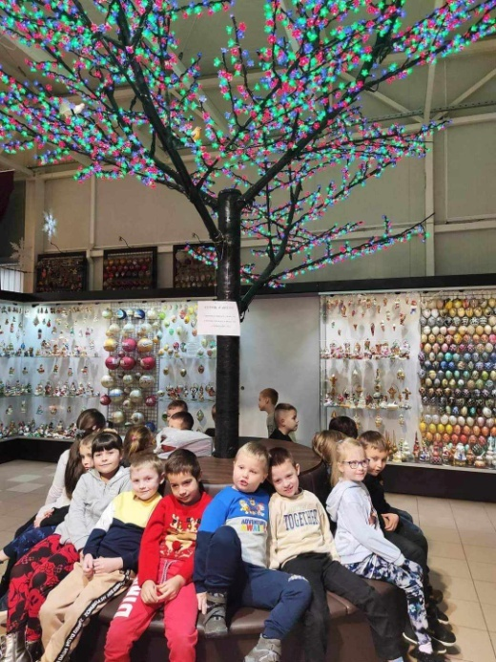
WYCIECZKI
Fabryka Zabawy
Piekarnia w Skopaniu
Kino Nawigator
Fabryka Bombek
Fly Park w Mielcu
Państwowa Straż Pożarna

Slide 12
AKCJE CHARYTATYWNE
Zbiórka nakrętek plastikowych
Zbiórka kubków, herbat i słodyczy – dla podopiecznych Domu im. Bł. Matki Teresy z Kalkuty w Tarnobrzegu

